Slide 1



2020
Segunda unidad
RELACIONES Y FUNCIONES

Slide 2
Funciones
En nuestra vida cotidiana tenemos experiencia con relación o correspondencias de magnitudes .
EJEMPLOS
En un almacén , a cada producto le corresponde un precio.
Para una temperatura expresada en º C le corresponde un equivalente en º F.
A una profundidad determinada en un líquido le corresponde una presión hidrostática.
Un gas encerrado en un recipiente tiene una presión especifica.
El consumo de energía eléctrica se halla relacionado con el costo.
EL crecimiento poblacional se halla relacionado con el tiempo.
El cambio de rapidez en el movimiento de un móvil con respecto al tiempo.

Slide 3

INTRODUCCION.
Tipo especial de relaciones entre elementos de dos conjuntos A y B , llamadas funciones de A en B.
Una función expresa la idea de una cantidad o magnitud que depende de otra u otras , o que está determinada por esta (s).
Ejemplo.
La longitud L de una circunferencia depende de su radio “r”
Se lee:
“ L es función de r. ” o “ L depende de r.”

Slide 4

Definición. Una función de A en B es una relación f subconjunto de (A × B) que hace corresponder a cada elemento “x” del conjunto A a lo más con un elemento “y” del conjunto B , denotado por :
También se dice que f es una función definida en A y con valores en B , si a cada elemento “x” de A le corresponde un único elemento “y”de B.
A
Función : f
●
•
B
Entrada
Salida

Slide 5
Al conjunto A se le llama conjunto de PARTIDA , y al conjunto B de LLEGADA.
Notación:
f : A B
x y=f (x)
Se lee “ f es una función de A en B. ” o
La notación y=f (x) se lee:
“ y es el valor de la función f evaluada en x. ” o
“ y es la imagen de x mediante f. ”

Slide 6
Domino y Rango de una función
Dominio.
Es el conjunto de todos sus primeras componentes o antecedentes de los pares ordenados de f y se le denota por:
Rango.
Denominado también recorrido de la función f,
al conjunto de las segundas componentes (imágenes) de todos los elementos A vía f ; y se le denota por:

Slide 7
A
A
B
A
B
f
●
●
●
●
●
●
●
●
●
●
●
●
●
●
●
●
●
Es una función
No es una función
A
B
f
●
●
●
●
●
●
●
Es una función

Slide 8


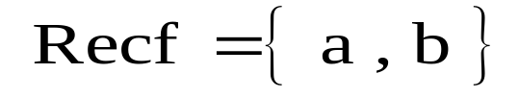
Ejemplo 1. Sea .
Si , entonces y
Ejemplo 2. a) Halle el valor de K para que la relación :
sea una función .
b) Escribe el recorrido.

Slide 9

GRÁFICA DE UNA FUNCIÓN
Cuando los conjuntos de partida y de llegada A y B de una función f son conjuntos de números reales, esta función es llama una FUNCIÓN (de valor) REAL DE UNA VARIABLE REAL.
Una Función Real de Variable Real es un conjunto de pares ordenados de números reales , y por lo tanto tiene una representación gráfica como conjunto de puntos en el plano (plano XY)
La variable (independiente) x se representa en el eje X (eje de abscisas) , mientras que la variable dependiente y=f (x) se representa en el eje Y (eje de ordenadas).

Slide 10
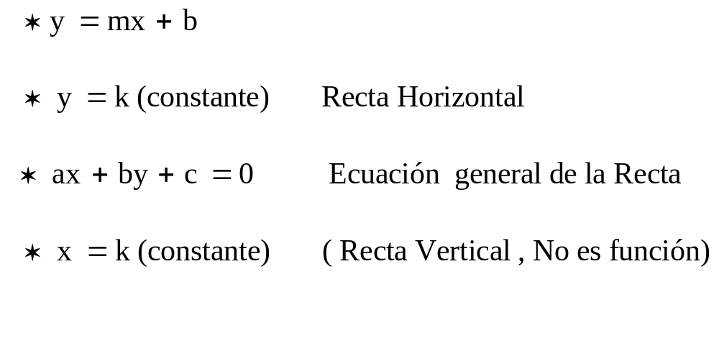
FUNCIÓN LINEAL
Ecuación de la Recta.

Slide 11
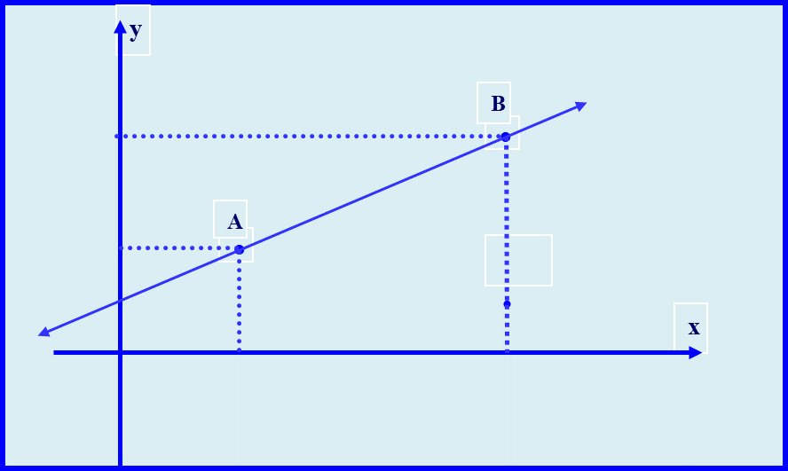








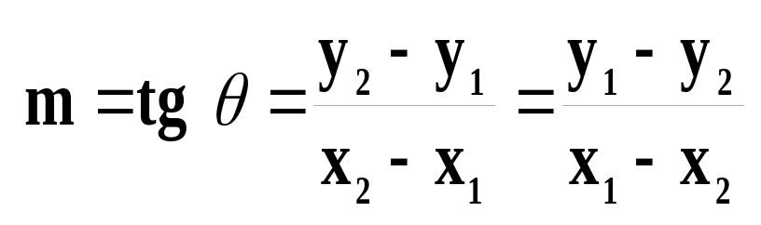
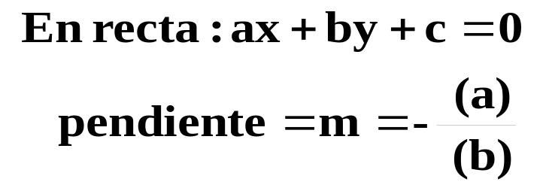
PENDIENTE DE UNA RECTA

Slide 12
PROBLEMAS
1.Determine el valor de la pendiente de la recta que
contiene a los puntos dados.
i) (2 , 3 ) y ( 4 , 8 ) ii) ( 2 , -4 ) y ( 0 , -8 ).

Slide 13
2. Halle la ecuación para cada recta .
Escribe su respuesta ( si es posible) en la forma
y=mx+b.
i) Pasa por (2,3) con pendiente 4.
ii) Con ordenada al origen 5 y pendiente 0.
iii) Pasa por (2,-3) y (2,5).

Slide 14
MODELAMIENTO CON FUNCIONES LINEALES
Antonio va a comprarse un teléfono móvil y está estudiando la oferta de dos compañías distintas:
La compañía A le ofrece pagar $0,2 por el establecimiento de la llamada y $ 0,15 por cada minuto de llamada.
La compañía B le ofrece pagar $ 0,5 por el establecimiento de la llamada y $ 0,05 por cada minuto de llamada.
Se pide:
a)Representar la función del costo de una llamada en cada una de las compañías.
b)Calcular cuándo es más recomendable una compañía u otra en función del tiempo de duración de una llamada.
c)Antonio sabe que, aproximadamente, realiza 100 llamadas mensuales que suman un total de 350 minutos. ¿Qué compañía le conviene?

Slide 15


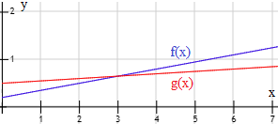
RESPUESTA:
En la compañía A, por cada llamada, se pagan 0,2$ más 0,15$ por cada minuto.
En la compañía B, el coste es de establecimiento es de 0,5$ y el costo por cada minuto es de 0,05$.

Slide 16
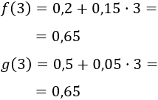
Observando las gráficas, si la llamada dura 3 minutos,
el coste es el mismo en ambas compañías:
Para las llamadas de menos de 3 minutos, conviene contratar la compañía A .Y para llamadas de más de 3 minutos, la compañía B.

Slide 17
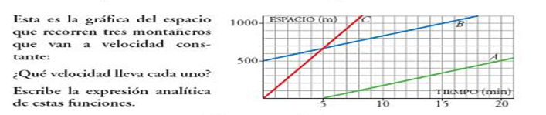

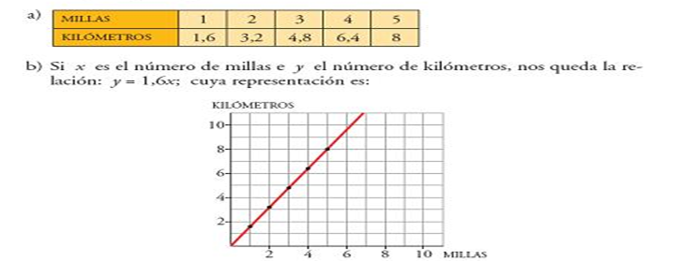
Otros ejemplos de modelamiento con funciones lineales

Slide 18

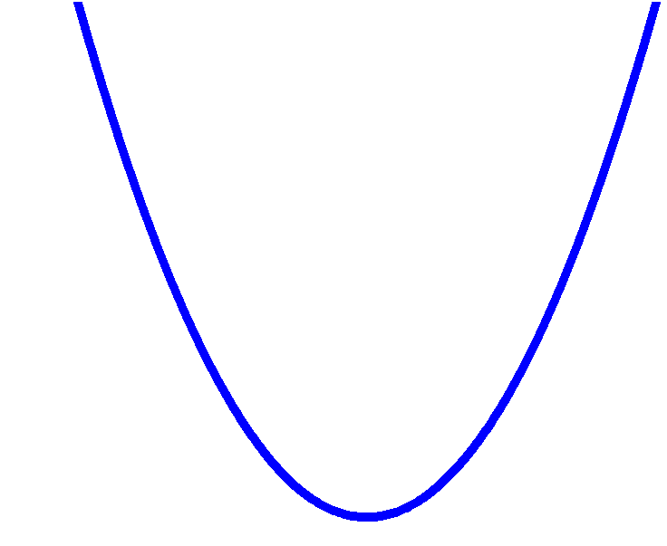

Y = f (x) = a x² + b x + c ; a , b y c ε Reales y a≠0.
FUNCIÓN CUADRÁTICA
Completando cuadrados : y = a ( x- h )² + k , donde ( h , k) corresponde a las coordenadas del vértice de la parábola.
y
parábola
Eje de Simetría
:
Corta al eje x en dos puntos
(dos raíces reales y diferentes)
La ecuación del eje de simetría
(recta vertical) , corresponde a :
a > 0
= b²- 4 a c > 0
.
x₁
x₂
x
x=h
Las raíces son x₁ y x₂.
V
El valor mínimo de la función:
Y_{min}= k
V : (h ,k)
V =Vértice

Slide 19
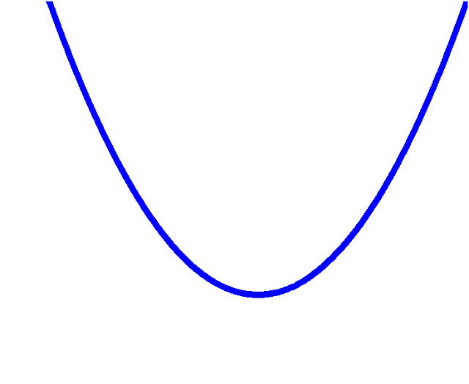




ii) = b²- 4 a c=0 , la parábola corta al eje x en un
punto (dos raíces reales e iguales).
y
x
X =h
iii) =b²-4 a c < 0 , la parábola no corta al eje x.
y
No existen soluciones reales
Existen dos raíces complejas
x

Slide 20

FUNCIÓN CONSTANTE
Sea la recta de ecuación : .Si se
considera , su gráfica es :
y=k
y
Recta Horizontal
y=k
L
x
Dominio : Reales
Recorrido: { k }

Slide 21
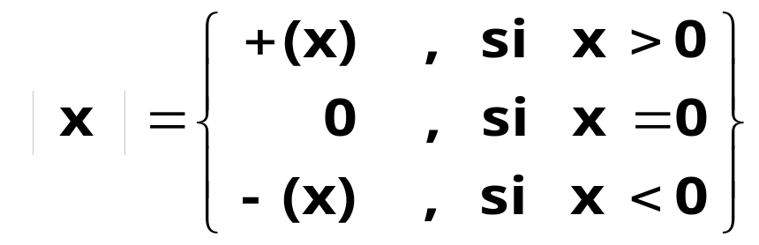

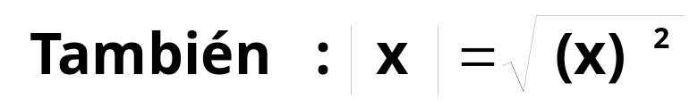
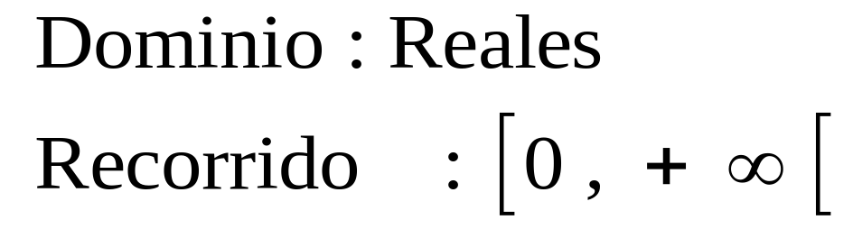
FUNCIÓN VALOR ABSOLUTO
+y
+x
(0 ,0)
Simetría con respecto al eje y (recta: x=0)

Slide 22
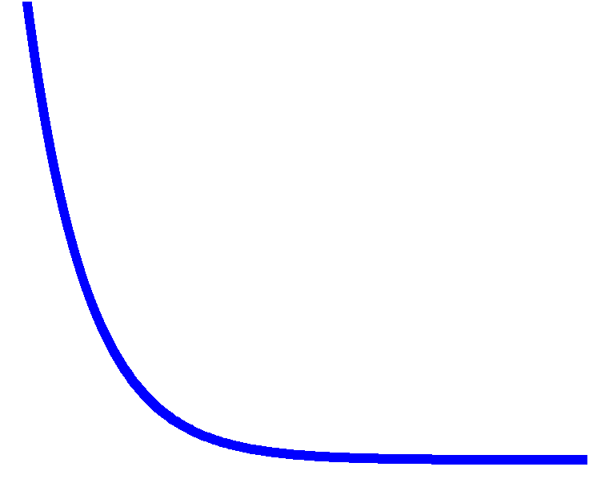
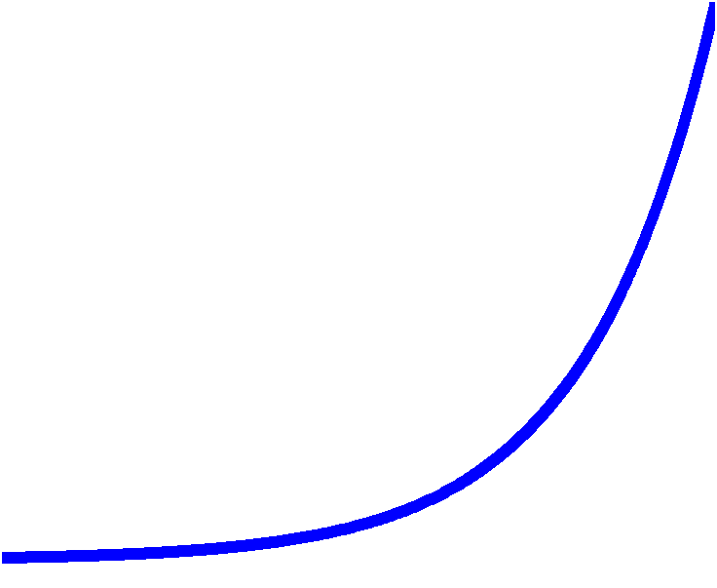



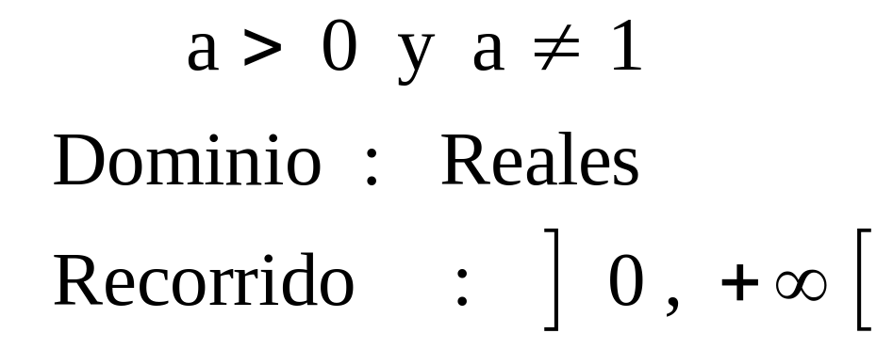
FUNCIÓN EXPONENCIAL
+y
+y
y = a^{x}
y = a^{x}
Decreciente
Creciente
(0 ,1)
(0 ,1)
+x
+x
Las Gráficas no cortan al eje x

Slide 23
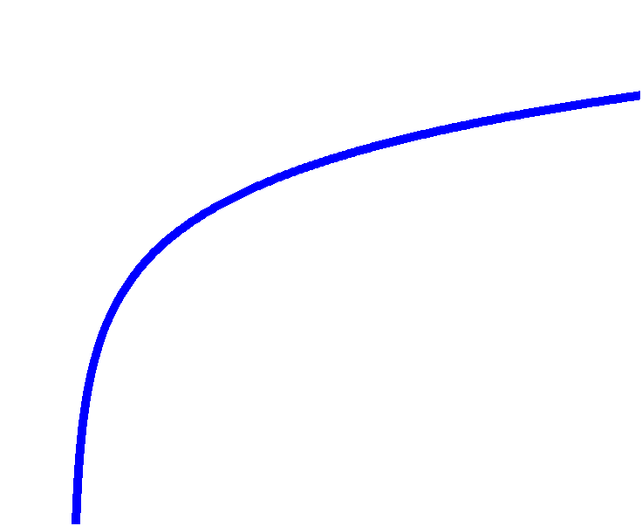
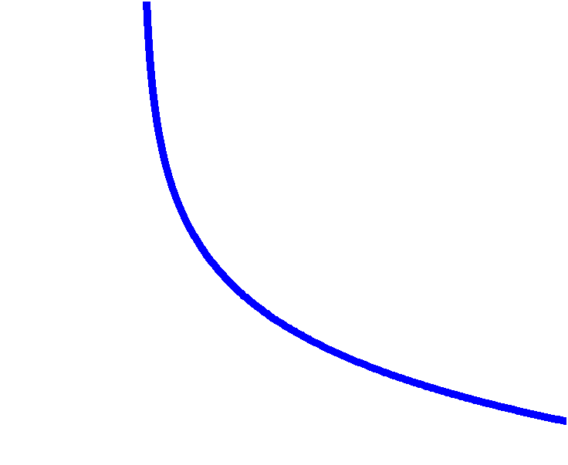

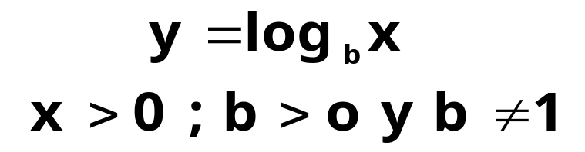
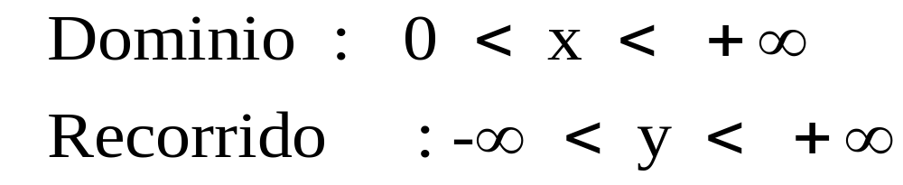
FUNCIÓN LOGARITMO
+y
+y
b > 1
Creciente
0< b <1
Decreciente
+x
(1,0)
+x
(1,0)

Slide 24
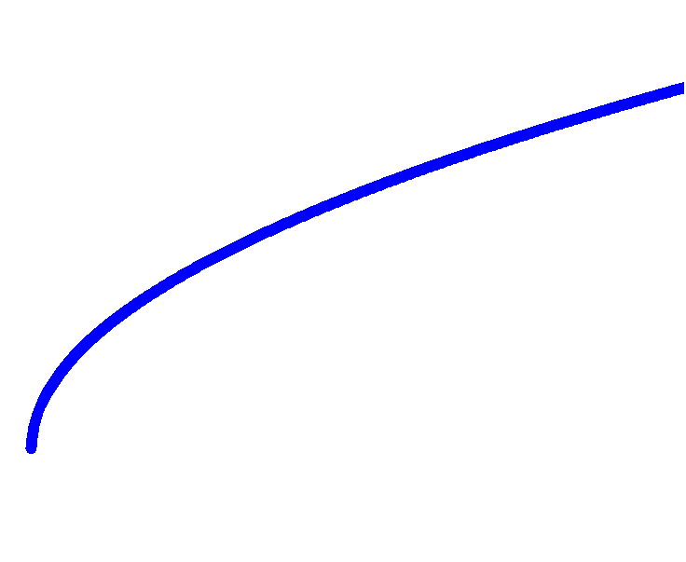
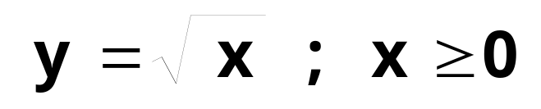
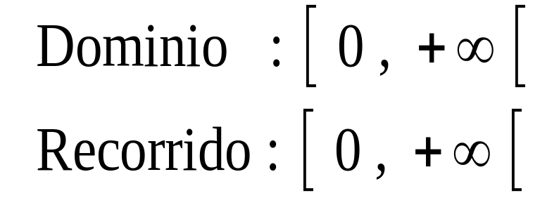

FUNCIÓN RAÍZ CUADRADA
+y
Creciente
+x
(0,0)

Slide 25
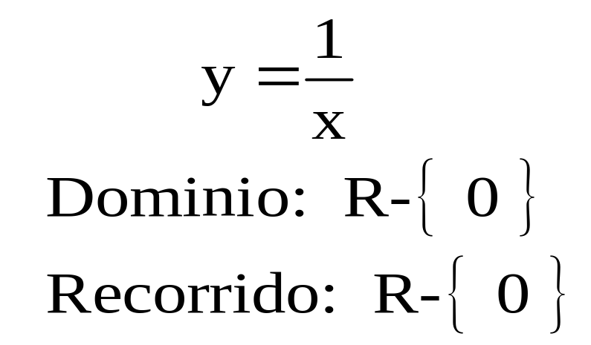
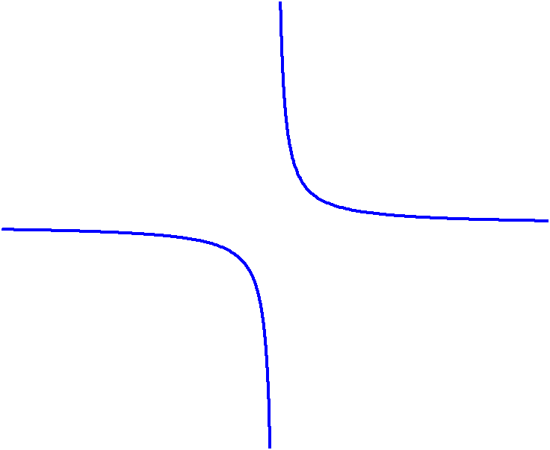
FUNCIÓN RECÍPROCA
+y
Decreciente.
(0,0)
+x
El nombre de la gráfica es hipérbola
No corta al eje x e y.
Simetría con respecto al origen : Función impar

Slide 26
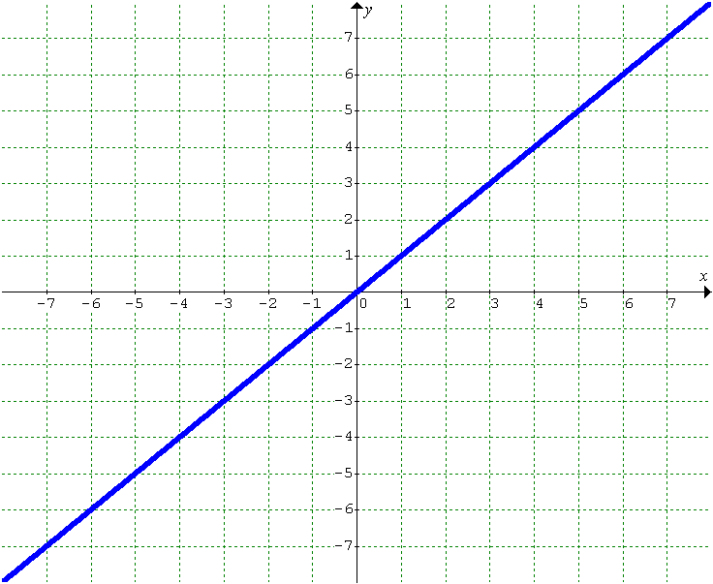
FUNCIÓN IDENTIDAD
Dominio: Reales.
Recorrido : Reales.
Simetría con respecto al origen (Función Impar).
Función Creciente.
Ejemplo
y=x
Siempre pasa por el punto ( 0,0)

Slide 27
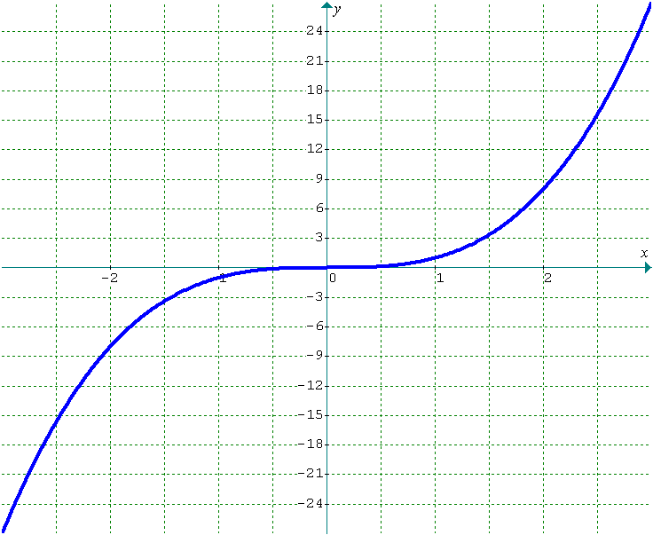
FUNCIÓN CÚBICA
Ejemplo
y=x³
Dominio : Reales.
Recorrido: Reales.
Función Creciente.
Simetría con respecto
al origen (función impar).
Pasa por (0,0).

Slide 28
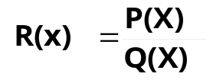
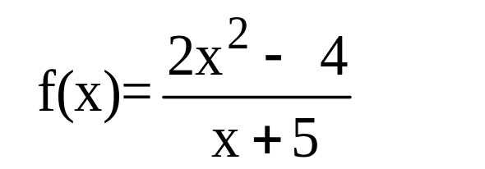
FUNCIONES RACIONALES
Es una función de la forma : donde P y Q
son funciones polinomiales y Q no es el polinomio cero.
El dominio de una función racional está constituido por todos los números reales excepto aquellos donde el denominador Q es cero.
Ejemplo :

Slide 29
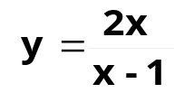
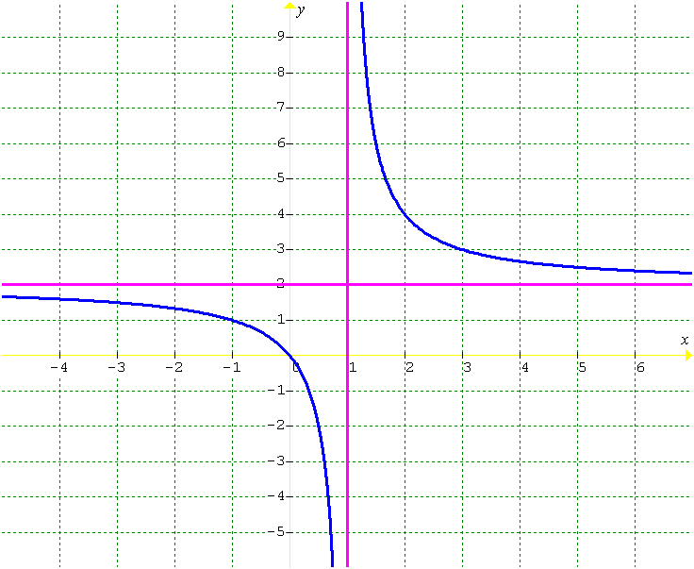
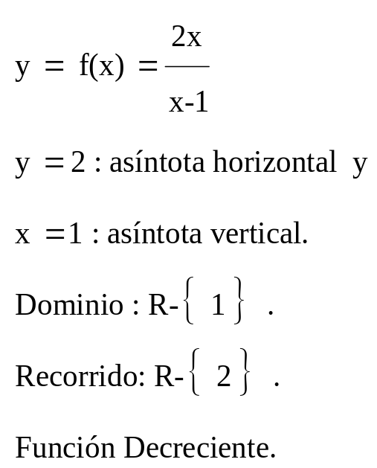
Ejemplo. Graficar .
Al dividir obtenemos :
y=2
x=1

Slide 30
Gracias por su atención

